Slide 1

UBND Quận Long Biên
Trường Mầm non Nguyệt Quế
PHÁT TRIỂN NHẬN THỨC
Hoạt động Khám phá khoa học
Đề tài: Khám phá sự biến đổi của con tắc kè hoa
Lứa tuổi: Mẫu giáo Lớn 5 - 6 tuổi
Giáo viên: Lê Quỳnh Hoa
Năm học: 2024 - 2025

Slide 2
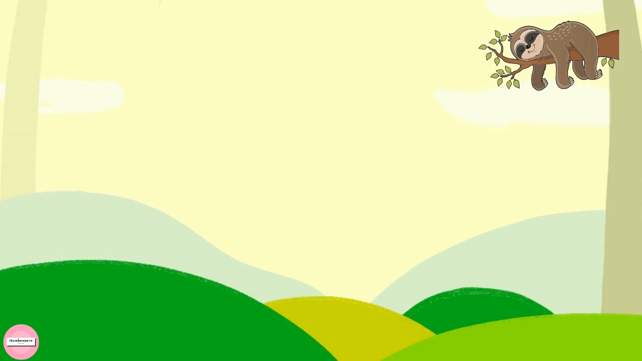

Slide 3
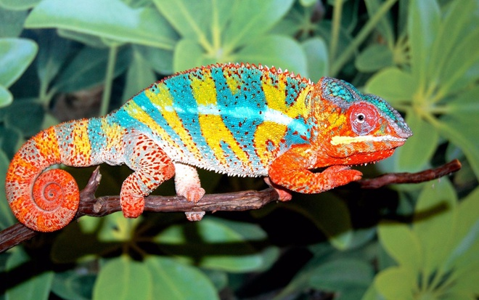
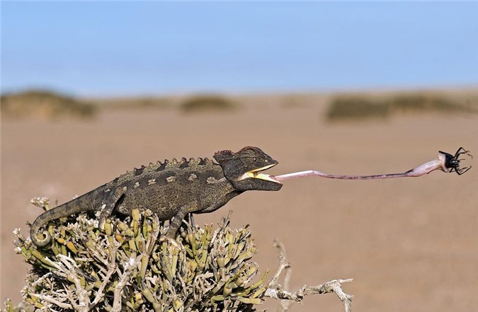
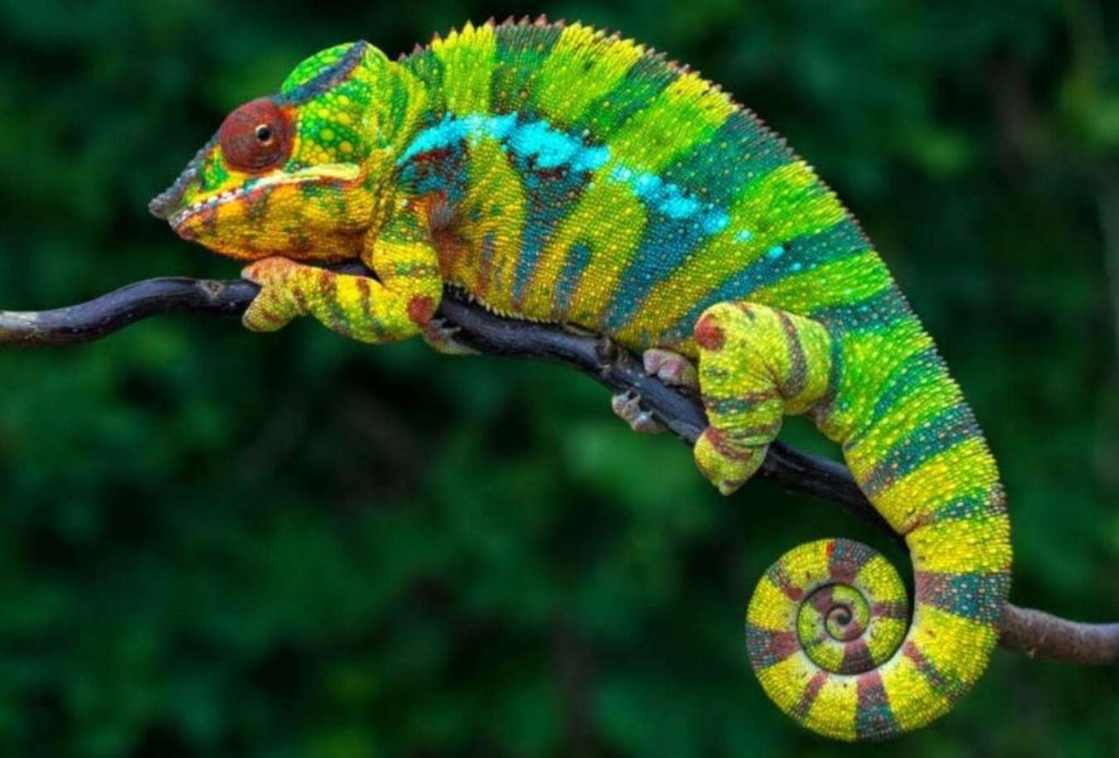
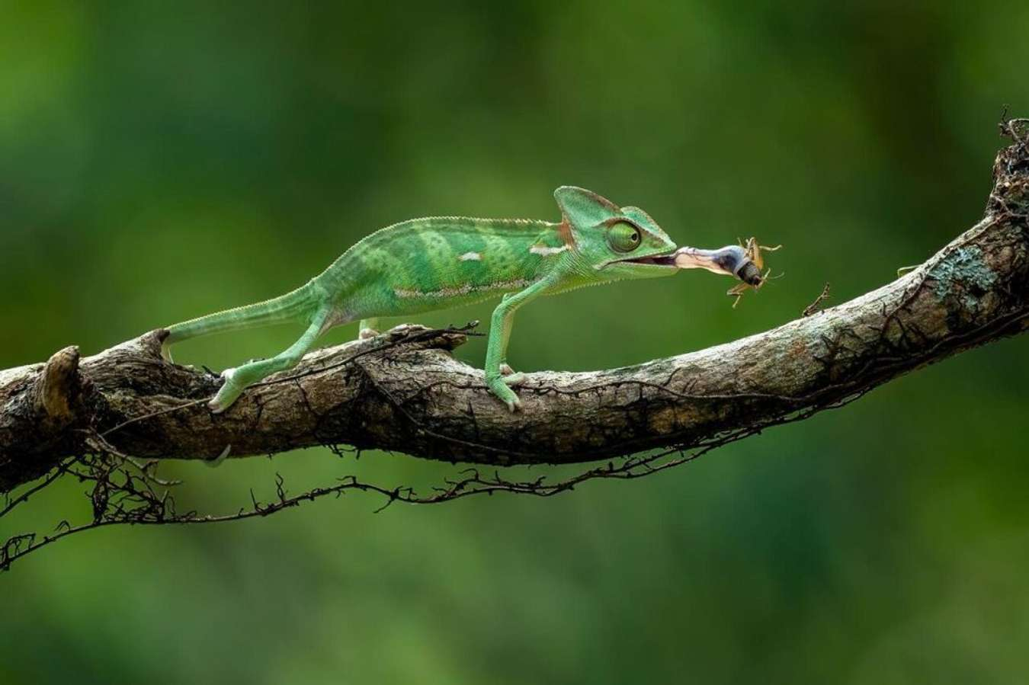

Slide 4
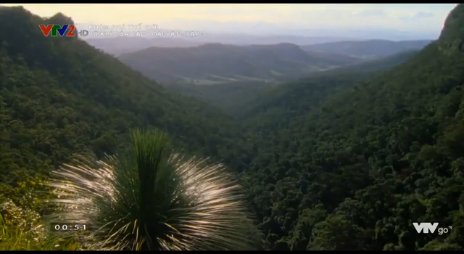

Slide 5
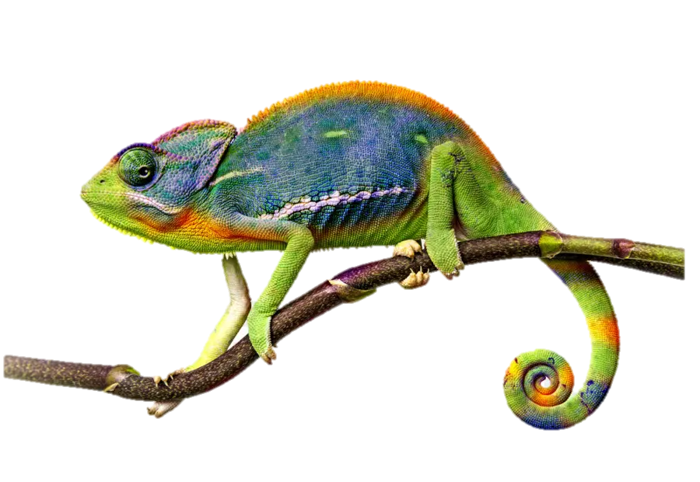
Hình dáng: Thân dài, đuôi dài, có 2 chân trước, 2 chân sau, mỗi chân có 5 ngón tòe rộng, mặt dưới ngón có các nút bám để con vật dễ leo trèo.Toàn thân từ đầu đến đuôi có những vảy nhỏ hình hạt lồi với nhiều màu sắc ( xanh thẫm, xanh, nhạt, vàng, đen, đỏ nhạt...)
Là loài bò sát
Nơi sống: Tắc kè thường sống ở những gốc cây, hốc đá, kẽ hở đất đá, tường nhà và biết kêu, nhưng chỉ có tắc kè đực kêu được thành tiếng tắc kè
Tắc kè trốn kẻ thù bằng cách: Chúng có khả năng thay đổi màu da: hồng, xanh dương, đỏ, vàng cam, vàng, màu xanh lá cây.
Cách săn mồi: ắc kè có chiếc lưỡi dài, biến hóa cao, di chuyển tốc độ nhanh để tóm lấy con mồi
Thức ăn: ăn côn trùng và sâu bọ

Slide 6
TRÒ CHƠI

Slide 7
Câu 1: Tắc kè hoa là loài gì?
1. Loài bò sát
2. Loài thực vật
3. Loài côn trùng

Slide 8
Câu 2: Thức ăn của tắc kè hoa là gì?
1. Cá, tôm, mực
2. Rau, củ, quả
3. Côn trùng

Slide 9
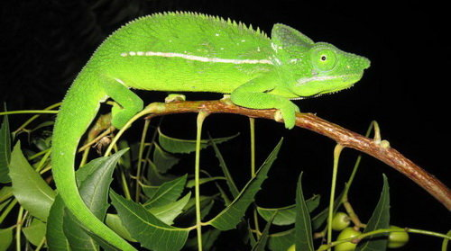
Câu 3: Tắc kè hoa sống ở đâu
1. Dưới nước
2. Rừng
3. Trong nhà

Slide 10
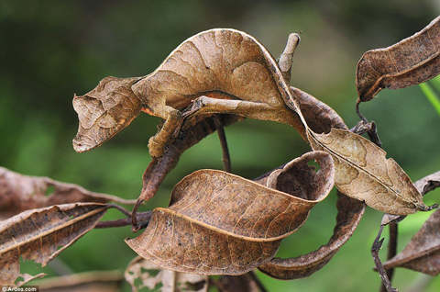
Câu 4: Tắc kè hoa trốn kẻ thù bằng cách nào?
1. Đào đất trốn
2. Chạy
3. Đổi màu

Slide 11
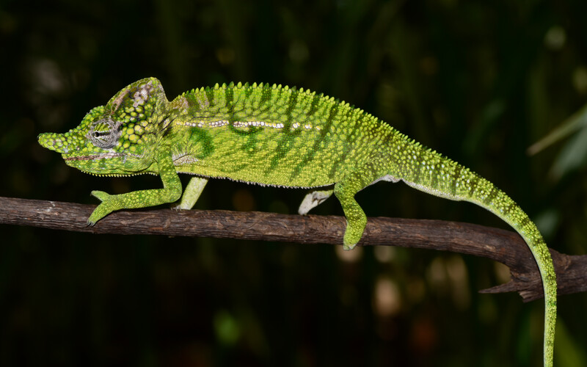
Câu 5: Tại sao tắc kè lại bám được trên cây?
1. Vì nó dùng tơ nhả ra từ bàn chân để bám vào các cành cây
2. Vì mỗi chân có 5 ngón tòe rộng, mặt dưới ngón có các nút bám để con vật dễ leo trèo
3. Vì mỗi chân có 5 ngón giúp tắc kè hoa dễ dàng bám vào cành cây

Slide 12

Kết thúc bài học

